Slide 1
Ville imaginaire à la Hundertwasser peintre et architecte autrichien 1928 - 2000
http://petitpartage.eklablog.net/architecture-a4249276

Slide 2
Ses peintures

Slide 4
Train de nuit

Slide 5
Une tapisserie

Slide 6
Architecte
En tant qu’architecte, son travail est en quelque sorte une application directe de ses toiles dans la réalité, on retrouve dans ses constructions les plus importants de ses principes: dominance de la nature, l’importance de la couleur, le refus de la conformité, de l’uniformité. Il dénonce la « sinistre » architecture classique et se déclare ennemi de la ligne droite qu’il refuse d’employer.

Slide 7
Village thermal de Blumau

Slide 9
Immeuble dit « la Citadelle verte » de l’architecte Friedensreich Hundertwasser à Magdebourg, dans le land de Saxe-Anhalt, Allemagne.

Slide 13
Pour nous inspirer…

Slide 15
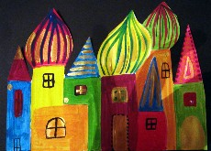
Des productions d’élèves

Slide 19
Etape par étape
http://artsvisuelsecole.free.fr/dossier9_paysage/paysage_hundertwasser.html

Slide 20
Les productions de mes élèves :

